Slide 1
Sayısal Analiz
Dr.Yüksel YURTAY
Lineer Olmayan
Denklem Sistemlerinin
Çözüm Yöntemleri

Slide 2
Sayısal Analiz
Ders İçeriği
Regula Falsi Yöntemi
Secant Yöntemi
Örnekler
7. Hafta

Slide 3
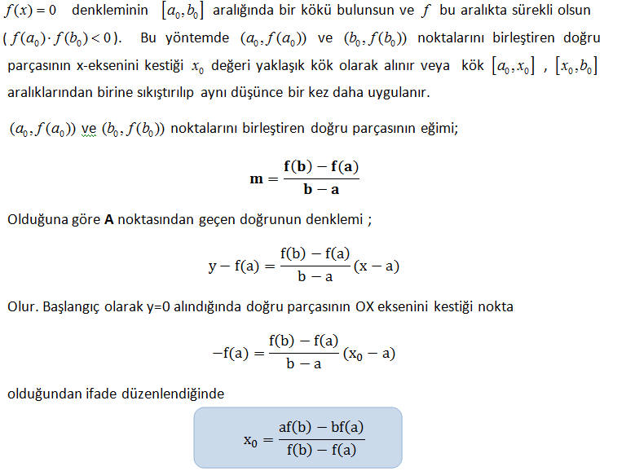
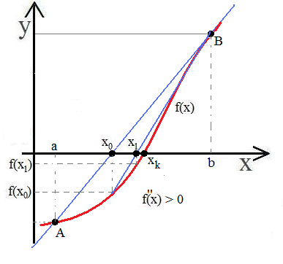
Sayısal Analiz
Lineer Olmayan
Denklem Sistemlerinin Çözüm Yöntemleri
Regula Falsi Yöntemi
7. Hafta
Notes:
Bu yöntemde gerçek köke yakınsama yavaştır, fakat daima yakınsama olduğundan basit İterasyon ve N-R yöntemlerine göre daha avantajlıdır. Bu yöntemin kullanılabilmesi için iki tane başlangıç değeri verilmesi gerekir.

Slide 4
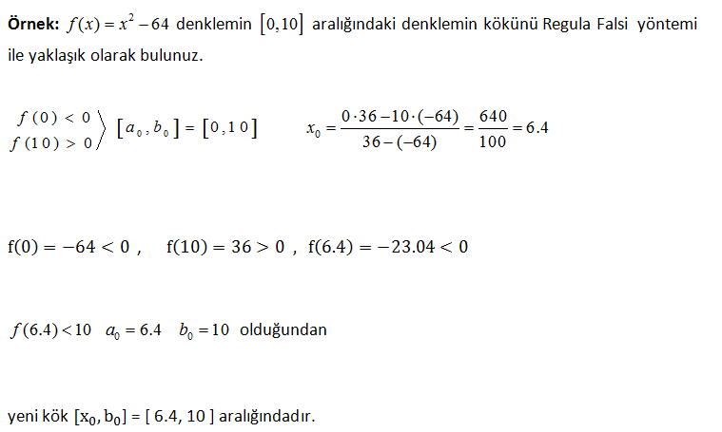


Sayısal Analiz
Lineer Olmayan
Denklem Sistemlerinin Çözüm Yöntemleri
Regula Falsi Yöntemi
7. Hafta

Slide 5
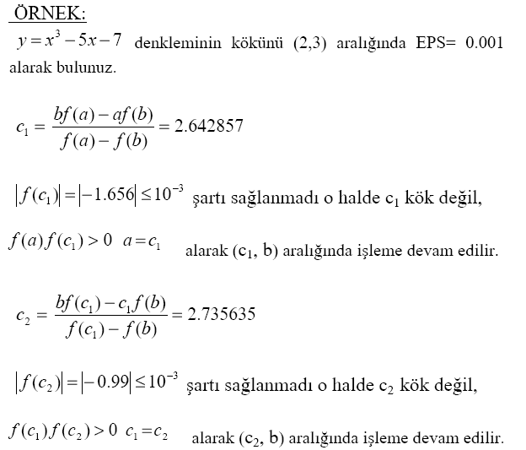
Sayısal Analiz
Lineer Olmayan
Denklem Sistemlerinin Çözüm Yöntemleri
Regula Falsi Yöntemi
7. Hafta

Slide 6
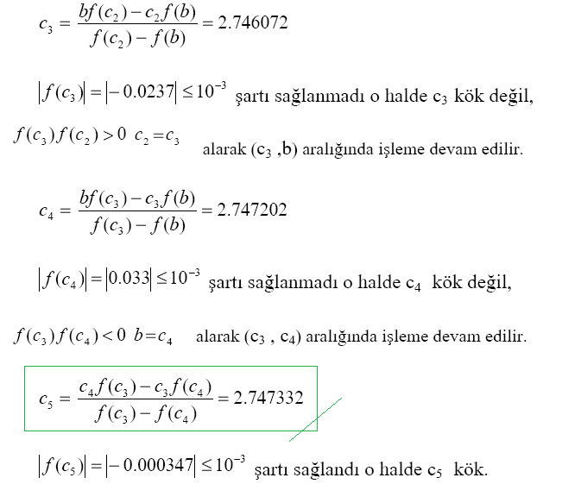
Sayısal Analiz
Lineer Olmayan
Denklem Sistemlerinin Çözüm Yöntemleri
Regula Falsi Yöntemi
7. Hafta

Slide 7
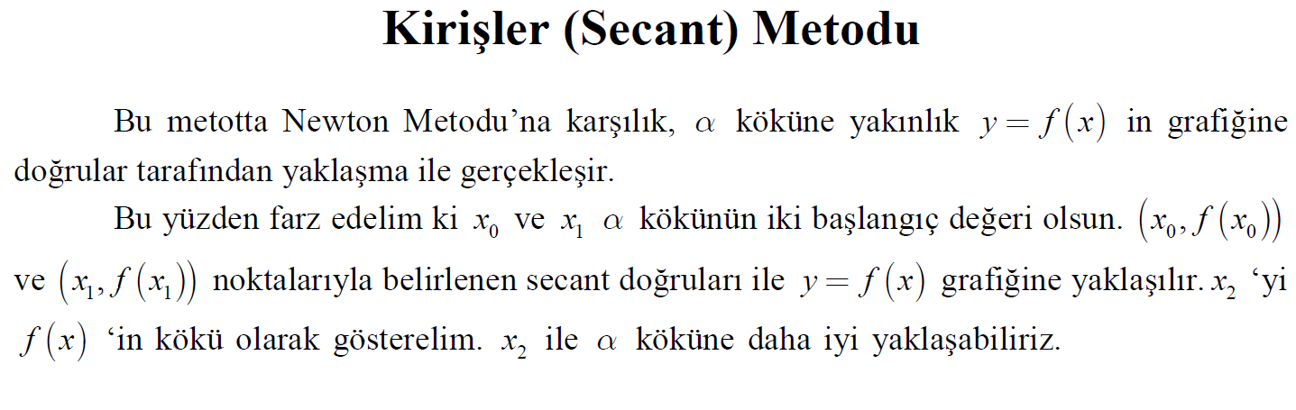
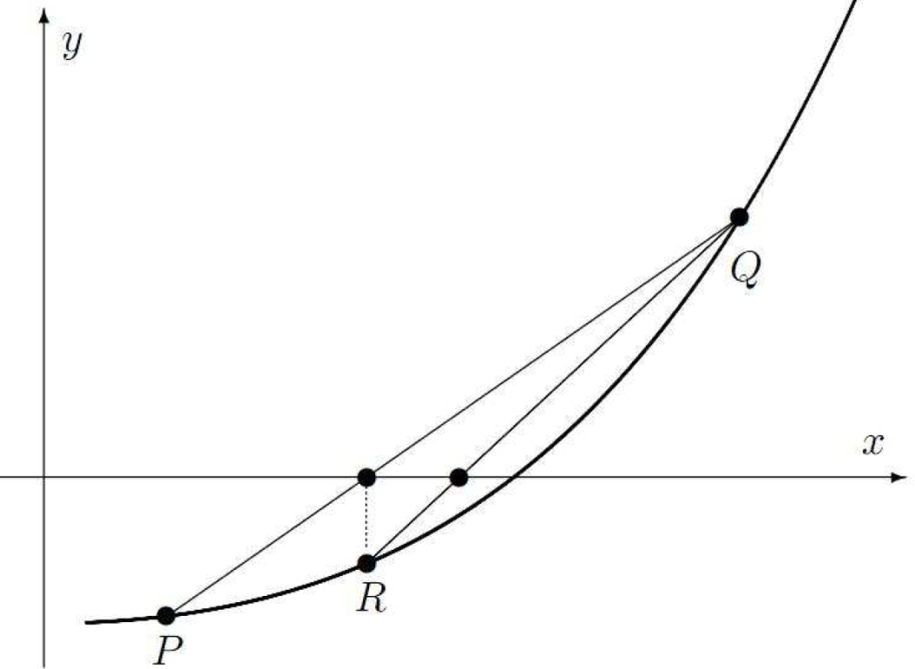
Sayısal Analiz
7. Hafta
7.
Sayfa

Slide 8
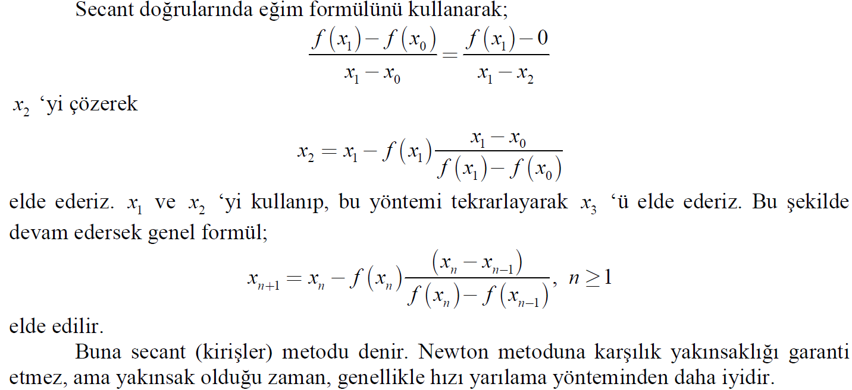
Sayısal Analiz
7. Hafta
8.
Sayfa

Slide 9
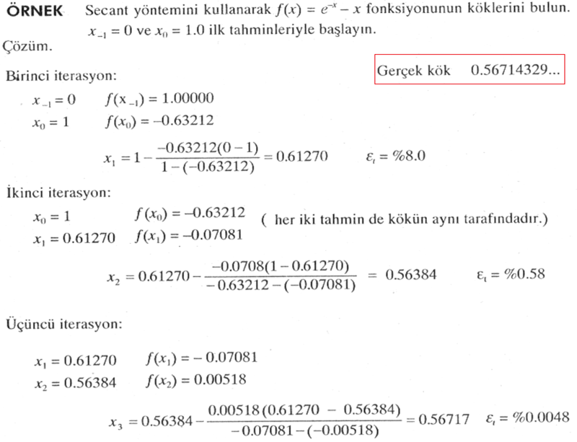
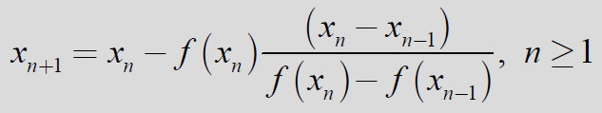
Sayısal Analiz
7. Hafta
9.
Sayfa

Slide 10
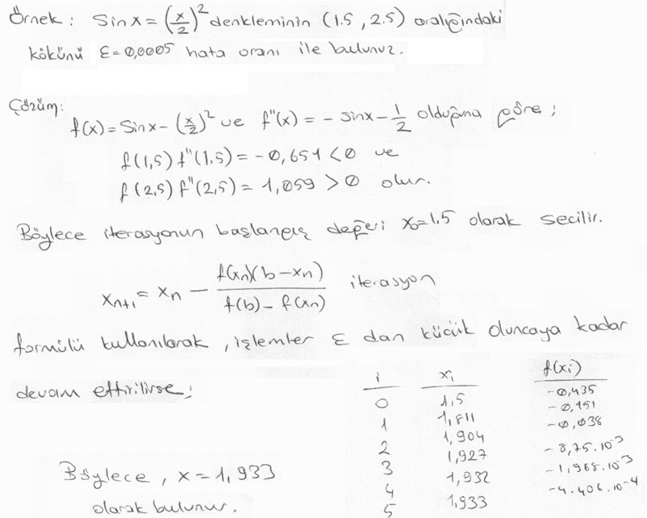
Sayısal Analiz
7. Hafta

Slide 11
Sayısal Analiz
Sekant Yöntemi
Matlab …
7. Hafta

Slide 12

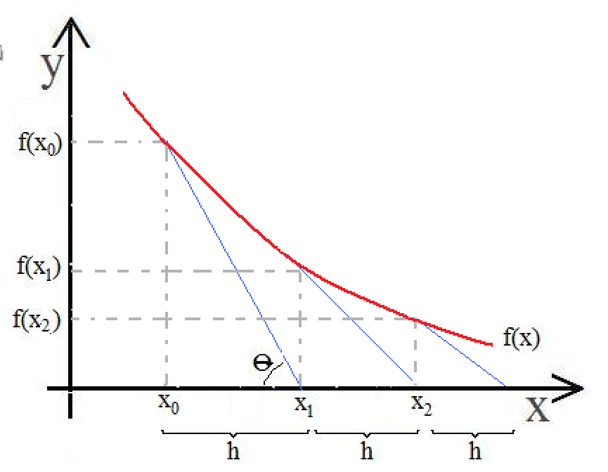
Sayısal Analiz
Lineer Olmayan
Denklem Sistemlerinin Çözüm Yöntemleri
Kaynaklar
Sayısal Analiz S.Akpınar
Sonraki Hafta :
Eğri uydurma, aradeğer ve dış değer bulma yöntemleri…

